Slide 1

SCO-T1-A03 e SCO-T1-A04 Assembler, Assembly e Código Máquina.
Sistemas Computacionais
Arquitetura de Computadores
Francisco Pereira/DE-ECT-UTAD
Conhecimentos necessários: Programação Procedimental
Notes:
Apresentação Interactiva

Slide 2
ALINHAMENTO
SCO-T1-A03:
Noções sobre o Assembler, Linguagem Assembly e Código Máquina;
Instruction Set, Opcodes, alinhamento.
SCO-T1-A04:
ARMv7: Instruções de base, modos de funcionamento e modelo de memória.

Slide 3
SCO-T1-A03 Assembler, Assembly, Código Máquina
Assembly (linguagem):
Texto (ficheiro) que representa as instruções de um CPU de uma forma mais humanamente legível. Facilita a interração no desenvolvimente de código.
Para além das instruções pode conter outras “facilidades” de apoio ao desenvolvimento como diretivas para o assembler de organização de código, macros, gestão de simbolos e pseudo-instruções (instruções não implementados diretamente pelo CPU);
Assembly é um nome genérico, no entanto cada CPU tem um “Assembly” próprio. Por exemplo, cada tipo de CPU tem registos com comportamento e designação distintas (e.g. ARM R0, R1 e x86 EAX, EBX). A linguagem C é igual para todos os CPUs (C standard), o Assembly não o é;
O código assembly é convertido para código máquina para ser executado no procesador, pelo o Assembler.

Slide 4
SCO-T1-A03 Assembler, Assembly, Código Máquina
Assembly (exemplo):
NELEM equ 10 ;number of elements
SUM fill 4 ;reserve/fill 1 word (32bit/4Bytes) with 0
VECTOR dcd 10, 11, 12, 13, 14, 15, 16, 17, 18, 19 ;sum is 195 or 0x91
START ldr r2, =VECTOR ;put address VECTOR in r2 (= for address not immediate)
mov r1, #0 ;count from 0 to N-1
mov r0, #0 ;start sum with 0
WHILE cmp r1, #NELEM ;compare
beq ENDWHILE ;if equal to N go to the end
ldr r3, [r2], #4 ;put in r3 value in address pointed by r2...
add r0, r0, r3 ;add value of r3 to the sum
add r1, r1, #1 ;increment counter
bal WHILE ;go to the beginning of WHILE
ENDWHILE adr r2, SUM ;put address SUM in r2
str r0, [r2] ;put r0 value in address pointed by r2
end

Slide 5
SCO-T1-A03 Assembler, Assembly, Código Máquina
Instruction Set (Conjunto de Instruções):
É o conjunto específico de instruções para cada tipo CPU e por vezes diferente entre distintas versões ou subtipo de uma “família” de CPUs. Por exemplo a variante Intel 8086 implementa um Instructuon Set que também é implementado no i386 (80386), para compatibilidade. Este último, o i386, acrescenta novas instruções e registos (ou dimensão do registo). O Instruction Set do 8086 é um subset do i386. O código “feito” para o i386 pode não “correr” no 8086;
Um Instruction Set incluí, para além do tipo de instruções e sua designação (OR/XOR na Intel x86 e EOR/XOR no ARM), também as suas variantes/variações nos operandos (MOV R0, R1 e MOV R0, #0xff);
Analisando o contéudo um programa em assembly podemos identificar que tipo de CPU está a ser utilizado bem como a sub-variante.
Notes:
Referir modos de endereçamento no x86

Slide 6
SCO-T1-A03 Assembler, Assembly, Código Máquina
Código máquina:
É a reprentação binária das instruções no CPU e é quase uma tradução “um para um” do código assembly de origem (excepto pseudo instruções, símbolos e outros).
O código assembly à esquerda produz o código máquina da do centro esquerdo (formato Little Indian). Mais à direita ainda o código assembly do código máquina/binário reconstruido por um dissasembler.
MOV R1, #0xfe -> 0xfe10a0e3
MOV R2, #0x12 -> 0x1220a0e3
CMP R1, R2 -> 0x020051e1
BEG 3 -> 0xfbffff0a
MOV r0, #0 -> 0x0000a0e3
BAL 2 -> 0xf9ffffea
MOV r0, #1 -> 0x0100a0e3
Disassembly 0x00000000: FE 10 A0 E3 mov r1, #0xfe 0x00000004: 12 20 A0 E3 mov r2, #0x12 0x00000008: 02 00 51 E1 cmp r1, r2 0x0000000c: FB FF FF 0A beq #0 0x00000010: 00 00 A0 E3 mov r0, #0 0x00000014: F9 FF FF EA b #0 0x00000018: 01 00 A0 E3 mov r0, #1
Notes:
shell-storm - Online Assembler and Disassembler: http://shell-storm.org/online/Online-Assembler-and-Disassembler/

Slide 7
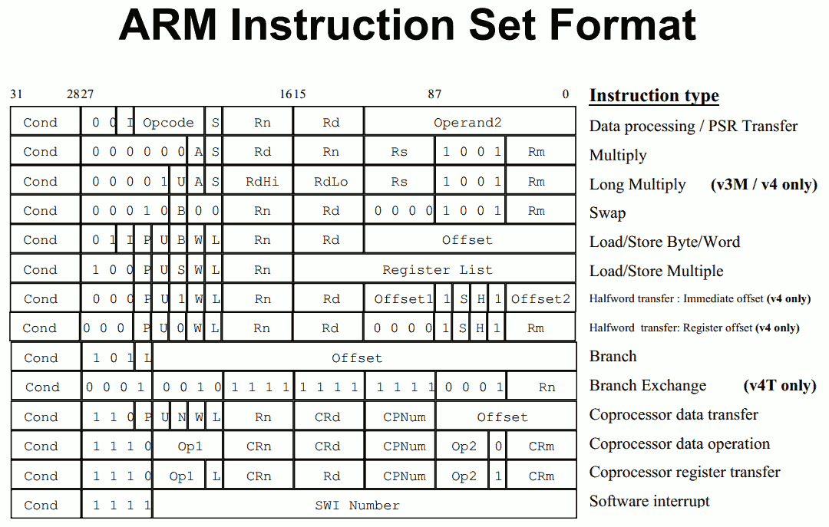
SCO-T1-A03 Assembler, Assembly, Código Máquina
Código máquina e opcodes:
A instrução pode ser decomposta em muiltiplos campos (ARMv7 32 bit/4 Byte fixa);
Comprimento no x86 pode ser de 1 a 15 Byte [1].
Notes:
Imagem em https://www.cs.uaf.edu/courses/cs301/2014-fall/notes/arm-asm/
[1] https://en.wikibooks.org/wiki/X86_Assembly/Machine_Language_Conversion

Slide 8
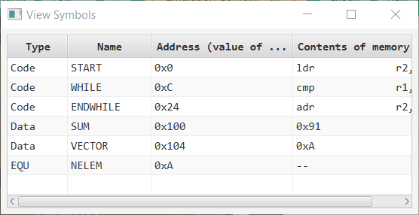
SCO-T1-A03 Assembler, Assembly, Código Máquina
Assemblador (Assembler):
É o software que “converte”/cria o código máquina a partir do código assembly, como um compliador em linguagem C com o código fonte em C. Para além de produzir o código máquina/binário poderá produzir outros elementos como a tabela de símbolos (ver imagem);
Para além das instruções pode suportar pseudo instruções, macros, diretivas, equivalências, (ver código anterior no slide 4);
A tabela de símbolos pode ser utilizada num debugger para ajudar na análise da execução do código máquina/binário.

Slide 9

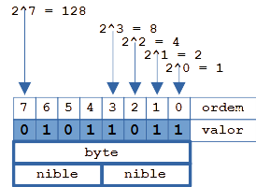

SCO-T1-A03 Assembler, Assembly, Código Máquina
Modelo de memória:
Numa visão geral a memória é uma matriz (vetor) de “caixas” de um byte de dimensão / capacidade, idenficadas pela sua ordem (endereço / índice / posição) desde de 0 a um valor máximo de memória (e.g. 8kiB, 64kiB, 4GiB. 129GiB, todos -1):

Slide 10
SCO-T1-A03 Assembler, Assembly, Código Máquina
Modelo de memória (Continuação):
Word (palavra): Dimensão em bits que o CPU usa internamente na representação dos dados. Arquiteturas de 8, 16, 32 ou 64 bit;
As transferências de dados com dispotivos e memória pode ser de 8, 16, 32, 64 (single channel), 128 (dual channel), 192 (triple channel) e 256 (quad channel) bit. Poderam ainda ser ainda de maior dimensão.

Slide 11
SCO-T1-A03 Assembler, Assembly, Código Máquina
Modelo de memória (Continuação):
Integrado: Neste modelo os dados e as instruções partilham o mesmo espaço. É fácíl de implementar e por isso pode ser utilizado em sistemas computacionais mais simples, no entanto não uma boa solução para programas mais complexos;
Zonas distintas: Os dados e as instruções são colocadas em zonas distintas/separadas. É uma melhor solução para grandes projectos mas também imposta por alguns sistemas/plataformas como o VisUAL (ver código anterior no slide 4);
Segmentos: Em sistemas modernos e com suporte do CPU, as instruções e dados são separados completemente. Mais informação sobre esta organização será apresentada em aulas subsequentes bem como noutras UCs.

Slide 12
SCO-T2-A04 Assembler, Assembly, Código Máquina
Representação multibyte:
A representação de dados inteiros multibyte, com e sem sinal, pode ser feita de dois modos numa sequència de bytes. Por exemplo, para o valor de 32bit 0x01234567 temos:
Big Indian: No primeiro endereço (mais baixo) temos o valor mais significativo (MSB – Most Significant Byte), no caso 01 23 45 67;
Little Indian: No primeiro endereço (mais baixo) temos o valor menos significativo (LSB – Less Significant Byte), no caso 67 45 23 01;
Quando comuncamos em rede devemos comverter a representção dos dados para a ordem common. A representação de dados elementares/primitivos no protocolo de rede TCP/IP é o Little Indian. Um CPU com representação Big Indian deve converter de Big para Little no envio e para Little para Bit na receção. Mais informações sobre assunto poderão ser apresentadas nas UCs de Sistemas Operaticos, Comunicação de dados e Sistemas Distribuidos.

Slide 13
SCO-T2-A04 Assembler, Assembly, Código Máquina
Alinhamento da memória:
A memória é vista como uma matriz de bytes com endereços, normamente representados em hexadecimal, de 0 a um valor máximo (e.g. de 0x00000000 a 0xffffffff, 32bits);
Podemos aceder e transferir com a memória, blocos de dados superiores a 1 byte para optimizar a transferência. Por exemplo, alguns compiladores de C tém uma diretiva (e.g. “#pragma align(4)”) que permite definir como deve ser feito o alinhamento dos dados complexos de forma a melhorar a eficiência do programas. Numa matriz com dados de 7 Bytes é intruduzido 1 Byte “vázio” no fim de cada elemento para ficar com 8 Bytes no total (alinhamento de 4).
No caso do ARMv7 o alinhamento é feito com 32bit/4Bytes. Se tentar-mos alterar esta situação, o assemblador pode apresentar erros na “assemblagem” do código fonte assembly para código máquina.

Slide 14
SCO-T2-A04 Assembler, Assembly, Código Máquina
Modo Thumb da Arquitetura ARM:
Por uma questão eficiência na “rapidez” da execução de código e indiretamente no consumo de energia, a arquitetura ARM implemente dois Instrunctions Sets com a mesma mnemónica (e.g. MOV R0, R1), no entanto uma é representada em código máquina de 16bit (Thumb) e a outra em 32bit, a regular;
O modo Thumb é mais eficiente (mais rápido, só 16bit na instrução) e com menos consumo de energia, no entanto a programabilidade é reduzida, pois temos menos bits para representar informação e opções da instrução. Por exemplo em modo Thumb só podemos utilizar os registos de R0 a R7.
Para mudar para o modo Thumb temos que utlizar um salto (e.g, BX CODETHUMB) para uma posição/endereço de mémóra impar (bit LSB, bit de ordem 0, com “1”). Podemos regressar ao modo normal com um salto para o código de 32bit numa posição par (bit LSB, bit de ordem 0, com “0”).
Notes:
Referir que termo compressão no modo é errado

Slide 15
SCO-T2-A04 Instruções ARMv7
Instruções da arquitetura ARM:
MOV: Copía (não move) valor do segundo operando para o primeiro. Por exemplo a instrução MOV R0, R1 copia o valor de R1 para R0. Pode ser utllizado valor imediato (MOV R0, #123);
CMP: Efetua a diferença entre dois valores, A – B, alterandos as flags tendo em conta o resultado. Por exemplo a instrução CMP R0, R1 faz R0 - R1. Pode ser utllizado valor imediato (CMP R0, #123);
ADD: Adiciona o valor do segundo operando e do terceiro, colocando a soma no primeiro operando. Por exemplo, a instrução ADD R0, R1, R2 coloca em R0 a soma dos valores de R1 e R2. Pode ser utllizado valor imediato (ADD R0, R1, #123);
SUB: Semelhante ao ADD mas para a subtração;
ADC: Como o ADD mas também adicina a flag de carry;
SBC: Semelhante ao ADC mas para a subtração;

Slide 16
SCO-T2-A04 Instruções ARMv7
Instruções da arquitetura ARM:
AND: Efetua a operação lógica “E” bitwise do segundo operando e do terceiro, colocando o resultado no primeiro. Por exemplo a instrução AND R0, R1, R2 coloca em R0 o resultado do “E” dos valores de R1 e R2. Pode ser utllizado valor imediato (AND R0, R1, #123);
ORR: Semelhante ao AND mas para a operação lógica “OU inclusívo);
EOR: Semelhante ao ORR mas para a operação lógica “OU exclusívo”;

Slide 17
SCO-T2-A04 Instruções ARMv7
Instruções da arquitetura ARM:
ADR (pseudo instrução): Coloca um valor integral (32bit) num registo. É uma pseudo instrução pois produz várias instruções de código máquina para realizar o pretendido. Por exemplo, a instrução ADR R0, VALOR coloca em R0 o valor de 32bit representado pelo símbolo VALOR;
LDR (pseudo instrução): Coloca um valor integral (32bit) num registo. Semelhante ao ASR mas para operações mais complexas com multiplos operandos e variações, priciplamente utilizando resgistos como referência (endereço/ponteiro). Quando utilizado no formato com valor literal, em vez de o valor ser precedido pelo carater “#” deve ser utilizado o “=” (não imediato). Exemplo: LDR R0, =VALOR ;
STR (pseudo instrução): Semelhante ao LDR mas de um registo para memória (sentido inverso de transferência do LDR);

Slide 18
SCO-T2-A04 Assembler, Assembly, Código Máquina
Instruções da arquitetura ARM:
B: Salta sempre para o argumento indicado. Por uma questão de alinhamento de texto (assembly) podes utlizada a mnemónica BAL. Por exemplo a instrução BAL FIM salta para o endereço representado pelo símbolo FIM e extamente o mesmo código máquina de B FIM;
BEQ: Salto condicional caso o resultado da instrução anterior, nomalmente comparação ou aritemética, seja zero (a flag de zero com “1”). Não existe uma mnemónica BZE por exemplo se quisermos testar se o resulatdo é zero de um decremento ou operação lógica. É possível utilizar BEQ, mesmo não se pretenda testar a igualdade pois o resultado é o memso;
BNE: Semelhante a BEQ mas no caso contrário (flag de zero com “0”). Não existe uma variante BNZ;
BPL: Semelhante a BEQ mas para cima na comparação (A > B) (flag de sinal com “0”);
BMI: Semelhante a BPL mas para baixo na comparação (A < B) (flag de sinal com “1”);

Slide 19
SCO-T2-A04 Assembler, Assembly, Código Máquina
Instruções da arquitetura ARM:
EQU (pseudo instrução): Instrução para o assembler. Faz a equivalencial de um símbolo a um valor literal ou outro simbolo. Exemplo o simbolo MAXIMO é equivalente a 30: MAXIMO EQU 30. Não produz código máquina mas “mexe” na tabela de símbolos;
DCD (pseudo instrução): Declara um conjunto de valores na memória. Ocupa a memória com os valores indicados (1 word de 32bits cada) mas não produz código. “Mexe” na tabela de símbolos;
FILL (pseudo instrução): Reserva um bloco memória para dados utilizados no programa. Não produz código mas “mexe” na tabela de símbolos.

Slide 20
Questionário Teórico Online
http://moodle.utad.pt/
UC: Sistemas Computacionais
Password Geral: sc2122
Password do questionário T-Q02: asm
2 conjuntos (base e standard) de 2 questões (em 5) + 1 questão (em 5 do conjunto Hard);
Das 18h de quinta 24 de março até às 23h59 de sexta, 25 de março;
Duração: 10 minutos.
Notes:
Ready for the demo

